Slide 1
PROJEKT GIMNAZJALNY 2012
LICZY SIĘ DOBRA ZABAWA

Slide 2
Temat projektu
Jak zorganizować Międzynarodowy Dzień Dziecka i sportu w Zespole Szkół w Borecznie?

Slide 3
Lista uczniów uczestniczĄcych w projekcie: Bartosz Skolimowski – lider zespołu Mariusz Gradys Błażej DĄbkowski Rafał Bojarski Cezary Dworznicki

Slide 4
Powołaliśmy komisje: Organizacyjną Sędziowską Propagandowa Techniczną Gospodarczo finansową

Slide 5
Organizacyjna
1. Bartosz Skolimowski
2. Mariusz Gradys

Slide 6
Sędziowska
1. Czarek Dworznicki
2. Rafał Bojarski

Slide 7
Propagandowa
1. Błażej Dąbkowski
2. Czarek Dworznicki

Slide 8
Techniczna
1. Mariusz Gradys
2. Bałażej Dąbkowski

Slide 9
Gospodarczo-finansowa
1. Rafał Bojarski
2. Bartek Skolimowski

Slide 10
Komisja organizacyjna
opracowała regulamin imprezy
określiła miejsce i sprzęt potrzebny do przeprowadzenia zawodów
dokonała podziału obowiązków między komisjami
ustaliła dokumentacje, wyśle zgłoszenia
-poinformuje o zawodach i rozpropaguje je
-skompletowała skład komisji sędziowskiej

Slide 11
Komisja sędziowska
- określiła skład poszczególnych komisji i sędziego głównego
- ustaliła zasady zgłoszeń do zawodów
- czuwała nad prawidłowym przebiegiem imprezy
- przygotowała protokoły
- dokonała końcowego zestawienia wyników
- sprawdziła stan przygotowanych boisk, sal, urządzeń, sprzętu i materiałów technicznych

Slide 12
Komisja propagandowa
- czuwała nad poprawnym przebiegiem rozpoczęciem i zakończeniem imprezy
- ustaliła sposób wejścia kibiców
- zabezpieczyła aparaturę nagłaśniającą

Slide 13
Komisja techniczna
- przygotowała i zabezpieczy boiska,sprzęt, wyznaczy trasy
- czuwała nad bezpieczeństwem i sprawnym przebiegiem imprezy
- przygotowała tablice informujące o wynikach
- przygotowała biuro zawodów
- przygotowała miejsca pracy dla komisji sędziowskich
- przygotowała miejsca dla zawodników, gości

Slide 14
Komisja gospodarczo finansowa-nagrody
Zakupiła potrzebne rzeczy (dyplomy, nagrody rzeczowe).

Slide 15
GŁÓWNE CELE I ZADANIA
Zapoznanie uczniów z szerokĄ gamĄ dyscyplin sportowych i zajEĆ rekreacyjnych.
Wpajanie zasad zdrowej rywalizacji sportowej.
Stworzenie uczniom warunków do współzawodnictwa sportowego.

Slide 16
Terminarz spotkań
27 luty
9 marzec
12 marzec
16 kwiecień
30 kwiecień
14 maj
21 maj
28 maj
31 maj
1 czerwiec

Slide 17
Konkurencje na dzień dziecka
Rzuty do kosza
Strzały do bramki
Żonglerka
Skoki Na Skakance
Slalom pomiędzy pachołkami z piłką
Rzut Czapką

Slide 18
Rzuty do kosza udział wzięli
Dworznicki Jakub
Wiśniewski Arek
Nowosielski Hubert
Szostek Mateusz
Długiński Darian
Śmigielski Maciej
Bojarski Krystian
Radecka Aleksandra
Jędrzejowska Aleksandra

Slide 19
Strzały do bramki Uczestnicy
Wiśniewski Arek
Dworznicki Jakub
Nowosielski Hubert
Szostek Mateusz
Długiński Darian
Radecka Aleksandra
Tarnawska Natalia
Zyska Natalia
Piotrowski Jakub

Slide 20
Żonglerka Uczestnicy
Piotrowski Jakub
Szostek Mateusz
Tarnawska Natalia
Jędrzejowska Aleksandra
Nowosielski Hubert
Piotrowski Jakub
Dworznicki Jakub
Bojarski Krystian
Wiśniewski Arek

Slide 21
Skoki na skakance Uczestnicy
Zyska Natalia
Rawińska Sandra
Jędrzejowska Aleksandra
Tarnawska Natalia
Dworznicki Jakub
Nowosielski Hubert
Wiśniewski Arek
Piotrowski Jakub
Bojarski Krystian

Slide 22
Slalom pomiędzy pachołkami z piłką Uczestnicy
Wiśniewski Arek
Tarnawska Natalia
Szostek Mateusz
Piotrowski Jakub
Dworznicki Jakub
Nowosielski Hubert
Szarecki Bartek
Jędrzejowska Aleksandra
Radecka Aleksandra
Rawińska Sandra
Paweł Klein
Truszkowska Magdalena

Slide 23
ORGANIZATOREM IMPREZY BYŁA
GRUPA PROJEKTOWA
Bartosz Skolimowski
Błażej Dąbkowski
Mariusz Gradys
Rafał Bojarski
Czarek Dworznicki
Wraz z opiekunem:
Ryszardem Zakrzewskim

Slide 24
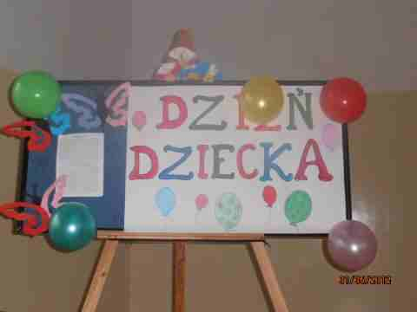
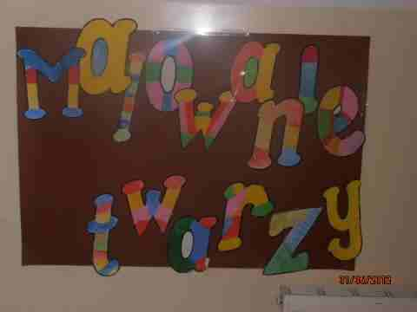
Wspomnienia z Dnia Dziecka

Slide 25
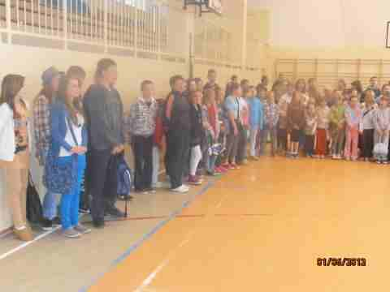
Rozpoczęcie przez Dyrektora Szkoły

Slide 26
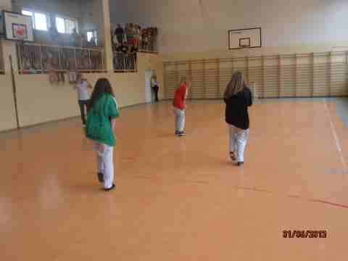
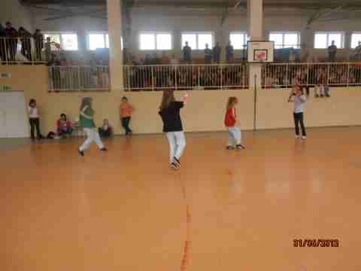
Taniec Dziewcząt

Slide 27
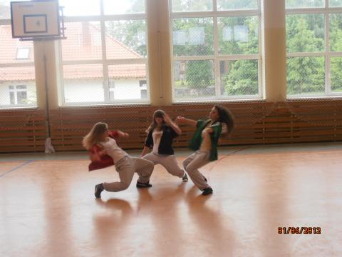
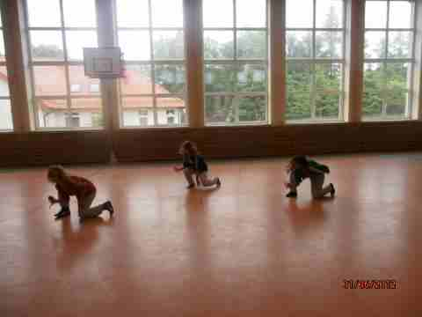

Slide 28
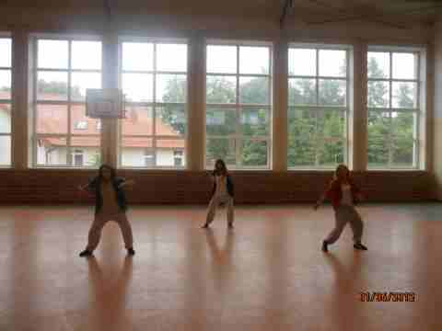
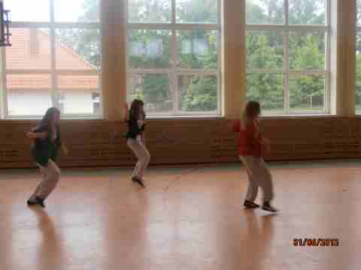

Slide 29
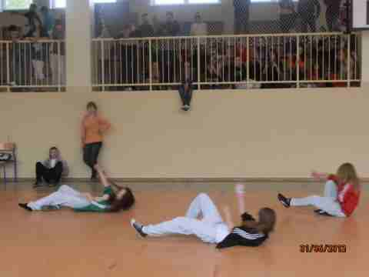

Slide 30
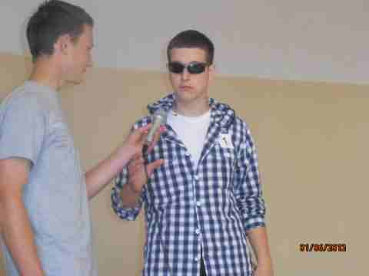
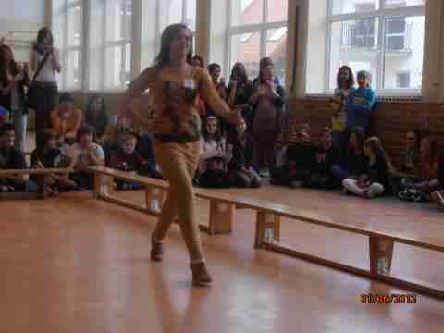
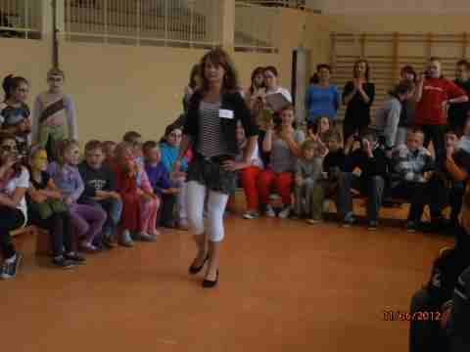
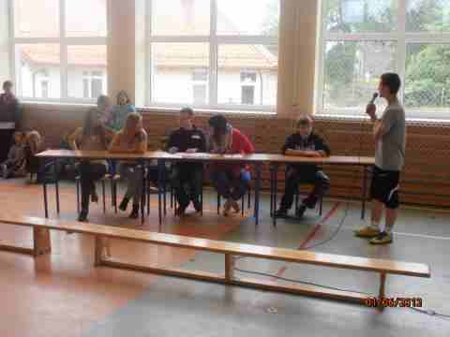
Wybory Miss i Mistera

Slide 31
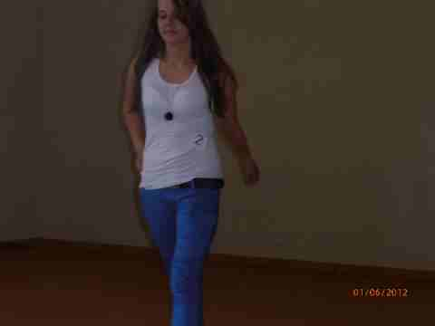
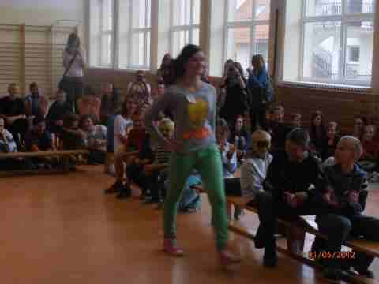

Slide 32
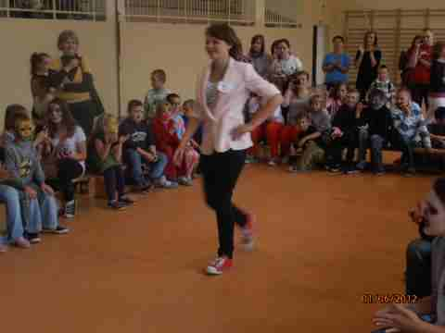

Slide 33
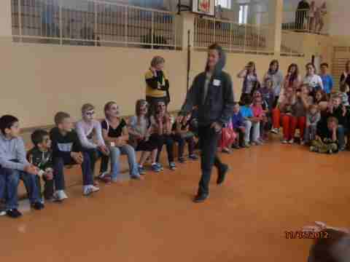

Slide 34
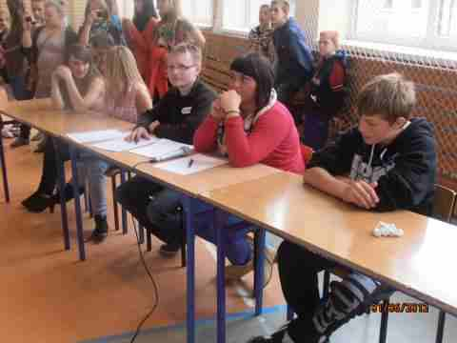

Slide 35
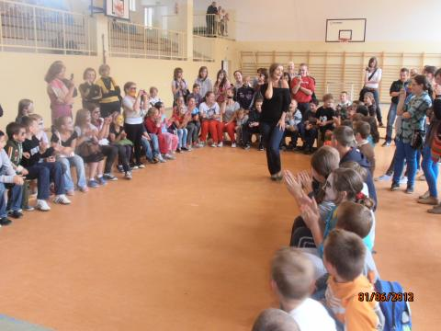
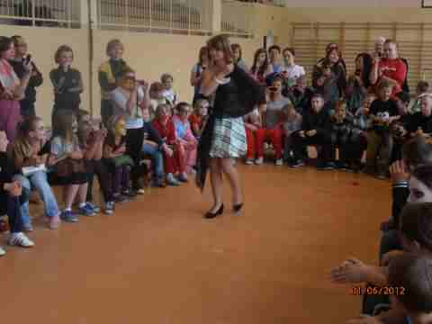

Slide 36
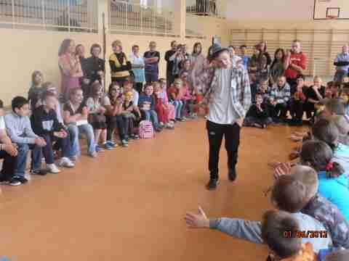
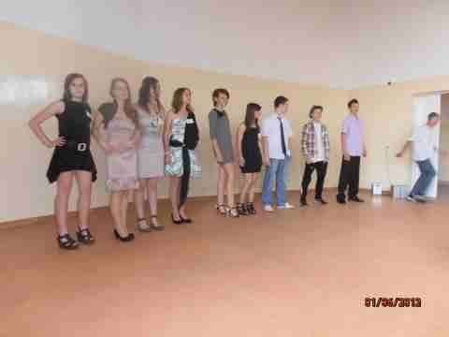

Slide 38
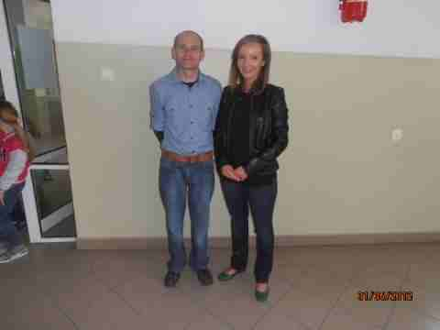
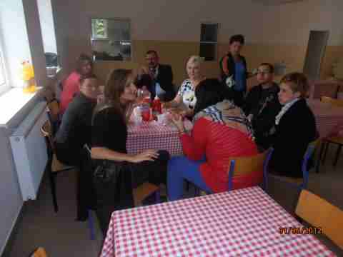

Slide 39
Impreza odbyła sie w miłej atmosferze, bez żadnych incydentów. Podczas imprez dużym zainteresowaniem cieszyło sie malowanie twarzy. Jednym słowem mówiąc impreza sie udała. Dziękujemy za cierpliwość i obejrzenie naszej prezentacji.

